Slide 1
Облачные технологии

Slide 2

Облачные технологии (cloud computing)
это технологии распределённой обработки данных в которой компьютерные ресурсы и мощности предоставляются пользователю как интернет-сервис
это Ваша рабочая площадка на удаленном сервере в интернете
облачные технологии - это технологии, в которых вычисления выполняются серверами без непосредственного привлечения ресурсов Вашего компьютера

Slide 3
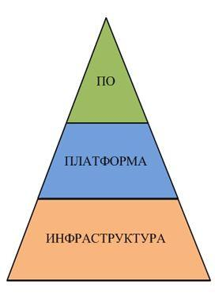
Облачные сервисы:
Infrastructure-as-a-Service ("Инфраструктура как сервис") предоставляет пользователю компьютерную инфраструктуру (виртуальные серверы, жесткие диски) для развертывания и запуска приложений;
Platform-as-a-Service ("Платформа как сервис") - предоставляет пользователю компьютерную платформу с установленной операционной системой и некоторым программным обеспечением;
Software-as-a-Service ("Программное обеспечение как сервис") предоставляет возможность пользоваться программным обеспечением как услугой и делать это удаленно через Интернет. Данный подход позволяет не покупать программный продукт, а просто временно воспользоваться им при необходимости. Все вопросы обновления и лицензий на данное программное обеспечение регулируется поставщиком данной услуги.

Slide 4

Услуги, предоставляемые облачными системами
Storage-as-a-Service ("хранение как сервис") - это сервис, представляющий собой дисковое пространство по требованию.
Каждый из нас когда-нибудь сталкивался с ситуацией, когда на мониторе появлялось зловещее предупреждение: "Логический диск заполнен, чтобы освободить место, удалите ненужные программы или данные".
Услуга Storage-as-a-Service дает возможность сохранять данные во внешнем хранилище, в "облаке". Для Вас, оно будет выглядеть, как дополнительный логический диск или папка.
Сервис является базовым для остальных, поскольку входит в состав практически каждого из них.

Slide 5
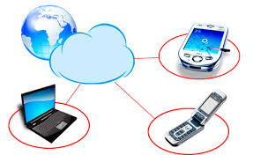
Услуги, предоставляемые облачными системами
Information-as-a-Service ("информация как сервис") Дает возможность удаленно использовать любые виды информации, которая может меняться ежеминутно или даже ежесекундно.

Slide 6
Услуги, предоставляемые облачными системами
Application-as-a-Service ("приложение как сервис") или Software-as-a-Service ("ПО как сервис").
Это «программное обеспечение по требованию», которое развернуто на удаленных серверах и каждый пользователь может получать к нему доступ посредством Интернета
Все вопросы обновления и лицензий на данное обеспечение регулируется поставщиком данной услуги
Оплата производится за фактическое использование программ
Примеры: Google Docs, Google Calendar и т.п. онлайн-программы

Slide 7
Услуги, предоставляемые облачными системами
Platform-as-a-Service ("платформа как сервис") Пользователю предоставляется компьютерная платформа с установленной операционной системой и некоторым программным обеспечением.

Slide 8
Услуги, предоставляемые облачными системами
Security-as-a-Service ("безопасность как сервис") Данный вид услуги позволяет пользователям данного сервиса экономить на развертывании и поддержании своей собственной системы безопасности.

Slide 9

Преимущества облачных технологий
использование ПО легального происхождения;
доступ к личной информации с любого компьютера, подключённого к Интернету;
можно работать с информацией с разных устройств (ПК, планшеты, телефоны и т.п.);
синхронизация данных на всех ваших устройствах;
одну и туже информацию, как Вы, так и окружающие, могут просматривать и редактировать одновременно с разных устройств;
возможность использования сложных программных комплексов на маломощном оборудовании;

Slide 10
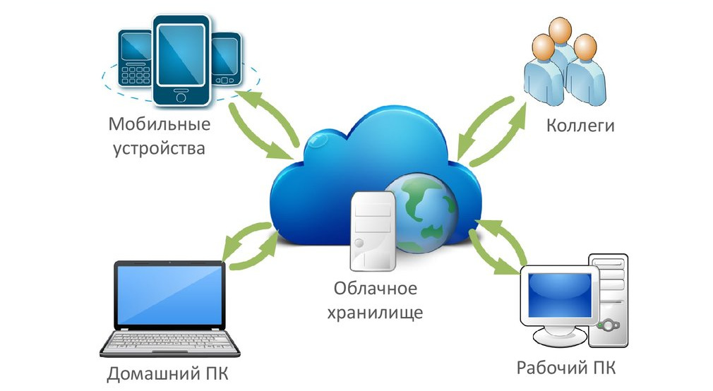
Преимущества облачных технологий
не важно в какой операционной системе Вы предпочитаете работать, - веб-сервисы работают в браузере любых ОС;
многие платные программы стали бесплатными (или более дешёвыми) веб-приложениями;
возможность организации резервного хранения данных;
вы всегда пользуетесь самой последней версией программ; техническое обслуживание, обновление ПО производит провайдер услуг;
легко можно делиться информацией с людьми из любой точки земного шара.

Slide 11

Недостатки облачных технологий
Необходимость постоянного соединения. Для получения доступа к услугам «облака» необходимо постоянное соединение с Интернет;
сохранность пользовательских данных сильно зависит от компании провайдера;
невозможность контролировать доступ к хранящимся данным третьих лиц;

Slide 12
Недостатки облачных технологий
не рекомендуется хранить наиболее ценные документы на публичном “облаке”, так как в настоящее время нет технологии, которая бы гарантировала конфиденциальность данных;
не каждое приложение позволяет сохранить результаты работы в память компьютера;
для построения собственного облака необходимо выделить значительные материальные ресурсы;
необходимость регулярной оплаты некоторых облачных сервисов и услуг.

Slide 13
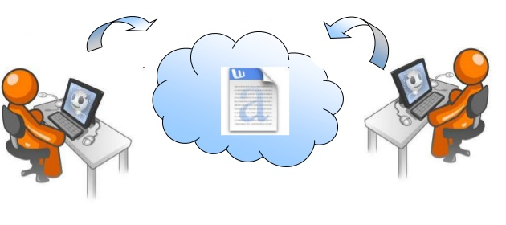
Области применения облачных технологий
наука;
образование;
бизнес;
создание групповых проектов, презентаций;
написание электронных писем;
общение в чатах и в социальных сетях;
просмотр и размещение видео;
создание фотоальбомов;
ведение блогов, сайтов и т. д.

Slide 14
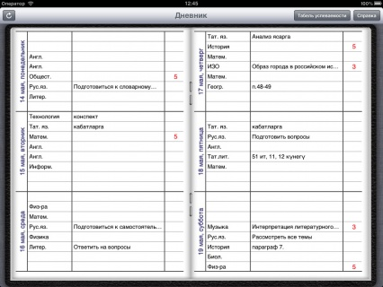
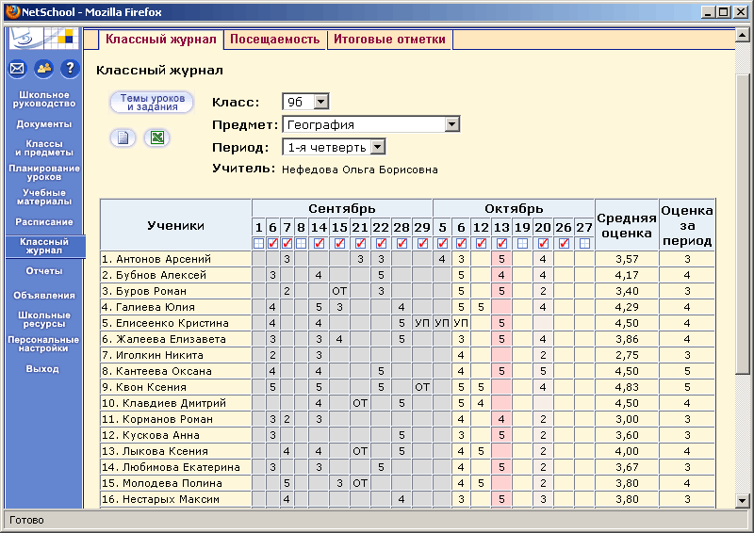
Примеры использования облачных технологий в образовании
электронные дневники
журналы
личные кабинеты для учеников и преподавателей
тематические форумы

Slide 15
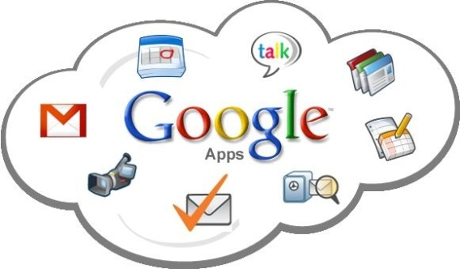

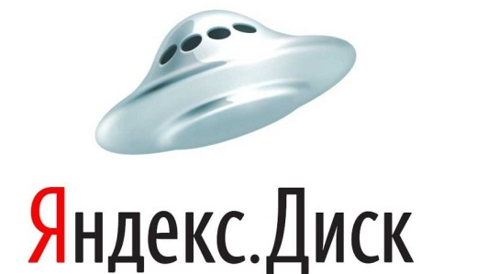
«Облачные» компании
Яндекс. Поиск
Яндекс. Диск
Яндекс. Фото
Яндекс. Поиск людей
Microsoft Office 365
Microsoft Outlook
Microsoft SkyDrive
Google Search (поисковая система)
Google Translate (переводчик)
Gmail (почтовая служба)
Google Docs (документы) и другие…

Slide 16
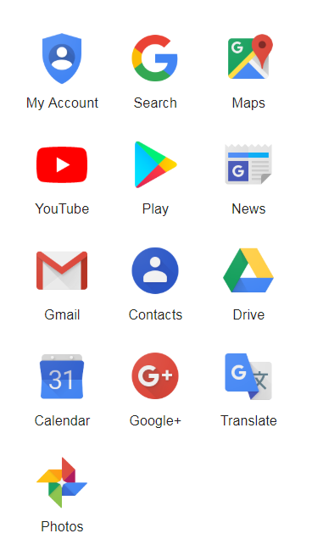
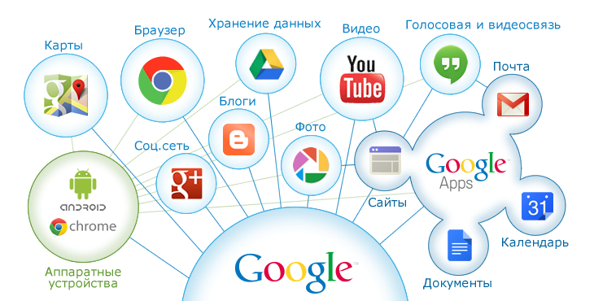
Облачные сервисы Google

Slide 17
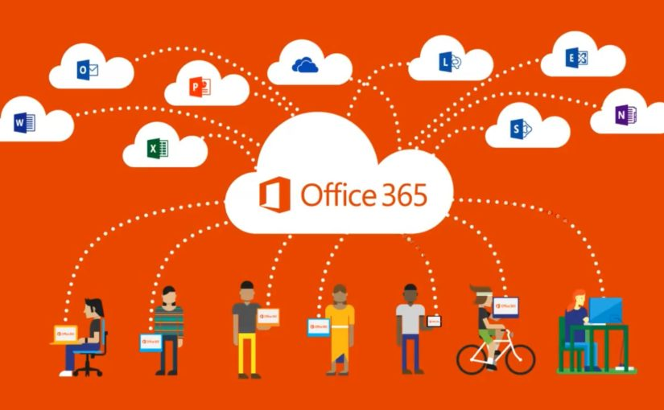

Облачные сервисы Microsoft

Slide 18
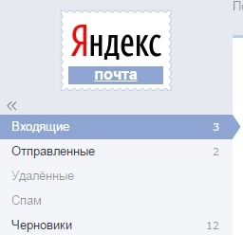
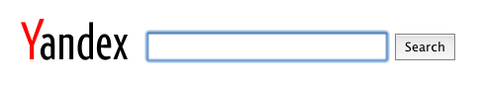

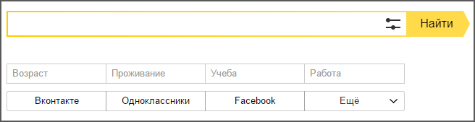
Облачные сервисы Яндекс

Slide 19
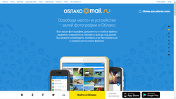
Облако Mail.Ru
cloud.mail.ru — облачное хранилище данных российской компании Mail.Ru Group. Позволяет хранить музыку, видео, изображения и другие файлы в облаке и синхронизировать данные на компьютерах, смартфонах или планшетах, а также делиться ими с другими пользователями Интернета

